Slide 1

OGC Iberian and Latin-America Forum: ILAF
Joan Masó y Núria Julià
CREAF
XVII Jornadas Ibéricas de Infraestruturas de Dados Espaciais
11, 12 e 13 de novembro
XVII Congreso Ibérico sobre Infraestructuras de Datos Espaciales
11, 12 y 13 de noviembre
Notes:
20 s (0:00-0:20). Presentar y anunciar que se empieza por el navegador.

Slide 2
Agenda
Dar la bienvenida al OGC ILAF. Joana Simoes (OGC)
OGC APIs dentro del contexto del ILAF. Joan Masó y Núria Julià (CREAF)
Del dato al territorio: interoperabilidad OGC y software libre para la predicción hidrometeorológica. Ariel Anthieni (OSGeo/KAN Territory & IT)
Preguntas y comentarios

Slide 3
Bienvenida al ILAF
Joanna Simoes
OGC
XVII Jornadas Ibéricas de Infraestruturas de Dados Espaciais
11, 12 e 13 de novembro
XVII Congreso Ibérico sobre Infraestructuras de Datos Espaciales
11, 12 y 13 de noviembre
Notes:
20 s (0:00-0:20). Presentar y anunciar que se empieza por el navegador.

Slide 4

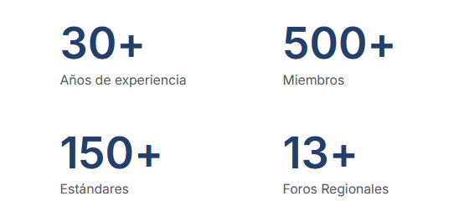

Slide 6
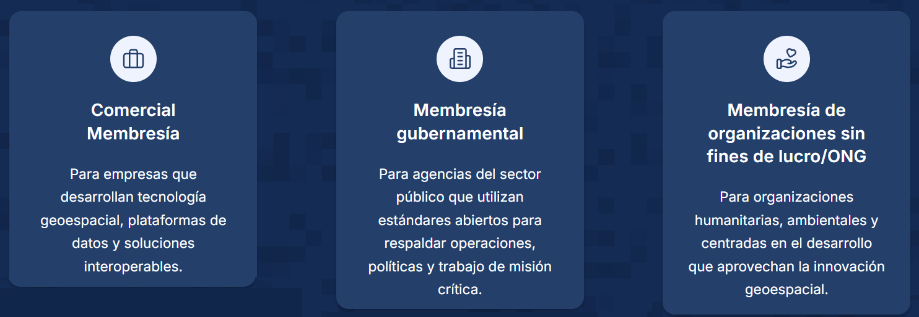
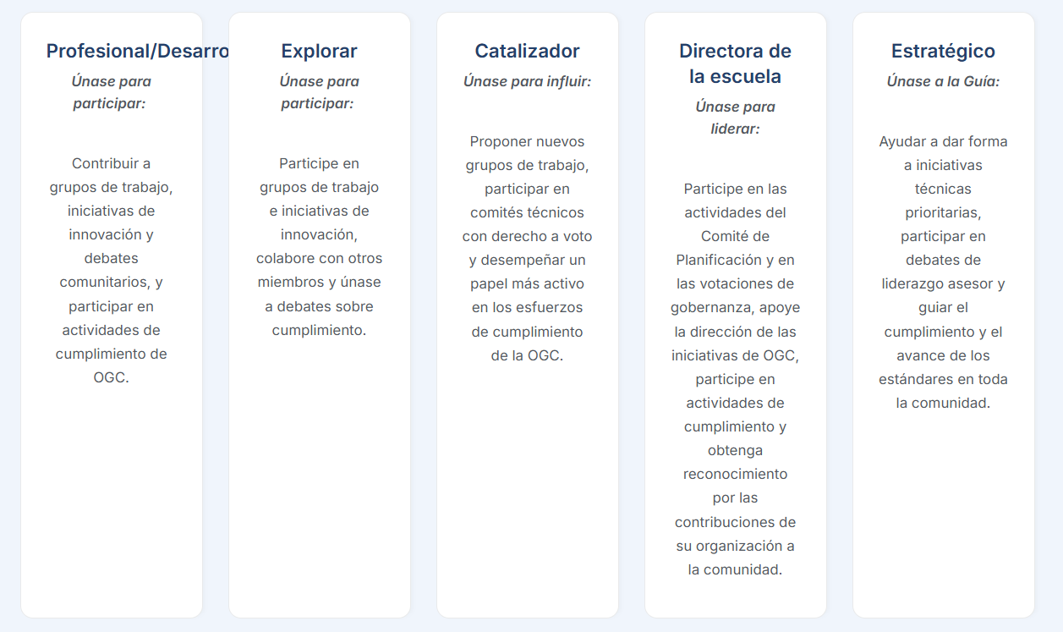
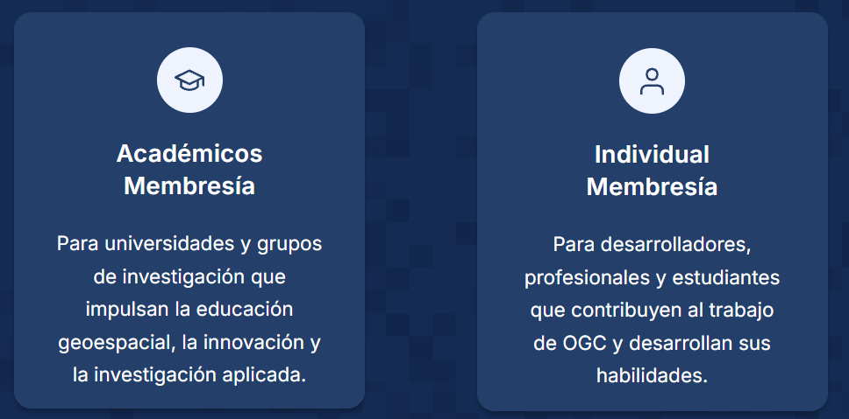
Tipos de miembros
Tipos de organización
Niveles de compromiso
Principal

Slide 7
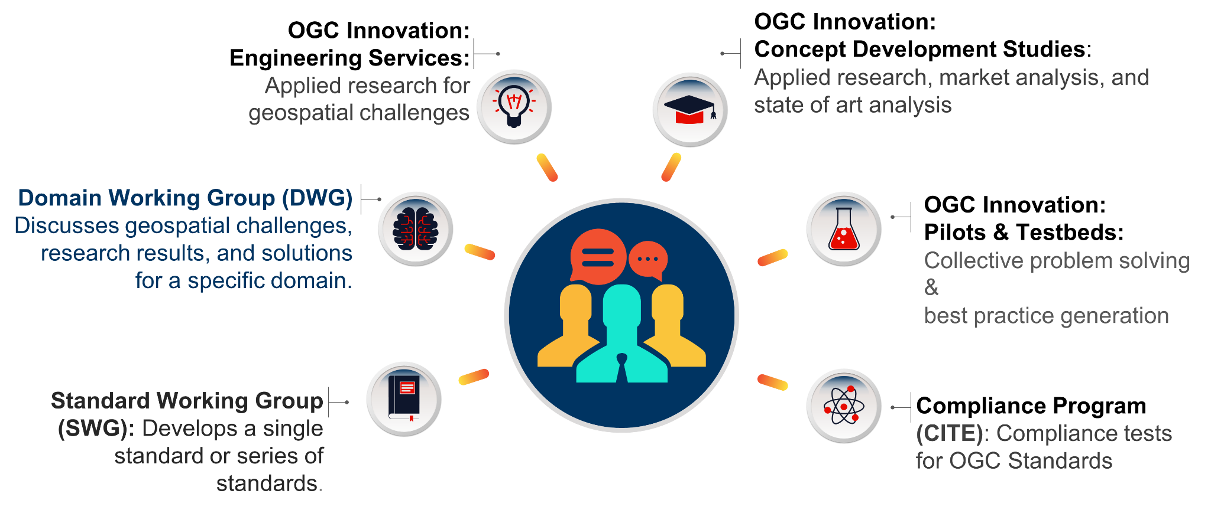
Trabajando en colectividad

Slide 8
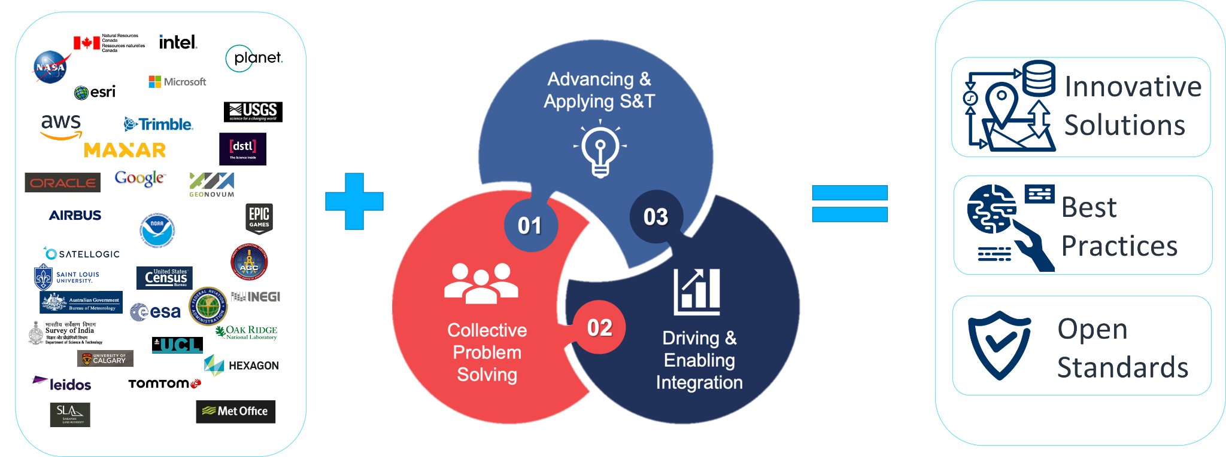
La Comunidad

Slide 9
Call for Sponsors
DWG discussion
Create public call
SWG formation
Identify
Project
Select best members
Innovation
Standards
Development
Standards development
Interest gathering
DWG/SWG Presentation
Execute
Project
Formulation of enhancements
Deliver Results
Participate an Innovation Initiative
  Testbed 21
  Integrated Digital Built Environment Pilot
  Climate Change Pilot
  Disasters and Health Spatial Data Infrastructure
Drive standards development and adoption
  OGC APIs and Cloud-native geo standards – geospatial for everyone
  Models (underground, city, indoor, etc) – powering smart cities & the metaverse
  Space standards – from tasking to data cubes to analysis to trusted AI and decision-ready information

Slide 10
Domain Working Groups
3D Information Management DWG (3DIM DWG) | Health DWG (Health DWG)
Agriculture DWG (Agriculture DWG) | Hydrology DWG (Hydrology DWG)
Architecture DWG (Arch DWG) | Interoperable Simulation and Gaming DWG (ISG DWG)
Artificial Intelligence in Geoinformatics DWG (GeoAI DWG) | Land Administration DWG (LandAdmin)
Aviation DWG (Aviation DWG) | Land and Infrastructure DWG (LandInfraDWG)
Big Data DWG (BigData DWG) | Marine DWG (Marine DWG)
Blockchain and Distributed Ledger Technologies DWG (BDLT DWG) | Metadata and Catalog DWG (MetaCat DWG)
Citizen Science DWG (Citizen Science) | Meteorology & Oceanography DWG (Met Ocean DWG)
Coordinate Reference System DWG (CRS DWG) | Mobile Location Services DWG (MLSDWG)
Coverages DWG (Coverages DWG) | Perspective Imagery DWG (PerspecImageryD)
Data Preservation DWG (PreservDWG) | Point Cloud DWG (Point Cloud DWG)
Data Quality DWG (DQ DWG) | Portrayal DWG (Portrayal DWG)
Defense and Intelligence DWG (D and I DWG) | Quality of Service and Experience DWG (QoSE DWG)
Discrete Global Grid Systems DWG (DGGS DWG) | Security DWG (SecurityDWG)
Earth Observation Exploitation Platform DWG (EO Ex Platform) | Sensor Web Enablement DWG (SensorWeb DWG)
Earth Systems Science DWG (ESS DWG) | Smart Cities DWG (SmartCities DWG)
Emergency and Disaster Management DWG (EDM DWG) | Statistical DWG (Statistical DWG)
Energy and Utilities DWG (EnergyUtilities) | Temporal DWG (Temporal DWG)
Geography Markup Language (GML) DWG (GML DWG) | Uninhabited Systems (UxS) DWG (UxS DWG)
Geoscience DWG (Geoscience DWG) | University DWG (Univ DWG)
Geosemantics DWG (Semantics) | Workflow DWG (Workflow DWG)

Slide 11
Standards Working Groups
3D GeoVolumes SWG (3DGeoVol SWG) | IndoorGML SWG (IndoorGML SWG)
3D Portrayal SWG (3DP SWG) | KML 2.3 SWG (KML SWG)
CDB SWG ( CDB SWG) | Land and Infrastructure SWG (LandInfraSWG)
CityGML SWG (CityGML SWG) | Moving Features SWG (MovFeat SWG)
Coverages SWG (CoveragesSWG) | MUDDI SWG (MUDDI SWG)
CRS SWG (CRS SWG) | NetCDF SWG (NetCDFSWG)
CRS Well Known Text SWG (CRS WKT SWG) | O&M SWG (OM SWG)
Discrete Global Grid Systems SWG (DGGS SWG) | OGC API - Common SWG (OGC API-Common)
Environmental Data Retrieval API SWG (EDR-API SWG) | OGC API - Maps SWG (OGC API - Maps)
EO Product Metadata and OpenSearch SWG (EO PMOS SWG) | OGC API - Processes SWG (OAPIProc SWG)
Features and Geometries JSON SWG (FeatGeoJSON SWG) | OGC API - Records SWG (API Records SWG)
Features API SWG (FeatAPI SWG) | OGC API - Styles SWG (Styles API SWG)
GeoAPI SWG (GeoAPI SWG) | OGC API - Tiles SWG (OAPITileSWG)
Geocoding API SWG (GeocodeAPISWG) | OWS Common - Security SWG (ComSecuritySWG)
GeoPackage SWG (GeoPackage SWG) | OWS Context SWG (OWScontextSWG)
GeoPose SWG (GeoPose SWG) | PipelineML SWG (PipeML SWG)
GeoSciML SWG (GeoSciML SWG) | Points of Interest SWG (PoI SWG)
GeoSPARQL SWG (GeoSPARQL SWG) | PubSub SWG (PubSub SWG)
Geospatial User Feedback SWG (GUFswg) | Routing SWG (Routing SWG)
GeoSynchronization 1.0 SWG (Geosync SWG) | Sensor Model Language (SensorML) 2.0 SWG (SensorML2.0SWG)
GeoTIFF SWG (GeoTIFF SWG) | SensorThings SWG (SensorThings)
GeoXACML SWG (GeoXACML SWG) | Simple Features SWG (SF SWG)
GML 3.3 SWG (GML 3.3 SWG) | Styles and Symbology Encoding SWG (Styles SE SWG)
GMLJP2 SWG (GMLJP2-SWG) | Temporal WKT for Calendars SWG (TemporalWKT)
Groundwater SWG (GroundwaterSWG) | TimeSeriesML SWG (TimeSeriesML)
HDF SWG (HDF SWG) | Training Data Markup Language for AI SWG (TrainingDML SWG)
Hydrologic Features SWG (HydroFeat SWG) | WaterML 2.0 SWG (WaterML2.0SWG)

Slide 12
Foros Regionales del OGC
Promueven temas de OGC en regiones específicas del mundo.
OGC fomenta la creación de foros regionales para abordar las necesidades y circunstancias regionales.
Actualmente existen 14 foros regionales:
  Asia,
  Australia y Nueva Zelanda,
  Canadá,
  China,
  Europa,
  Francia,
  ILAF (Foro Ibérico y Latinoamericano),
  India,
  Japón,
  Corea,
  Oriente Medio y Norte de África,
  Países Nórdicos,
  América del Norte,
  y Reino Unido e Irlanda.

Slide 13
Foro Regional: ILAF

Slide 14
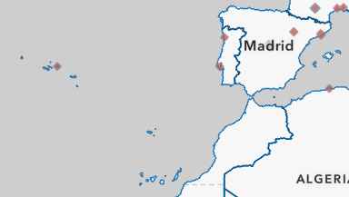
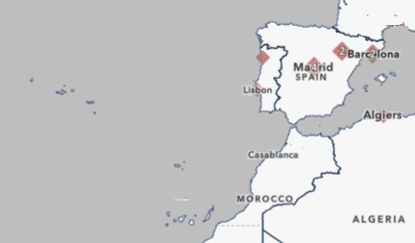
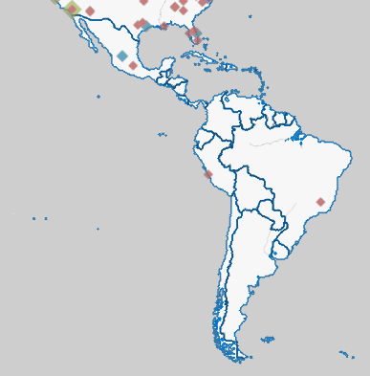
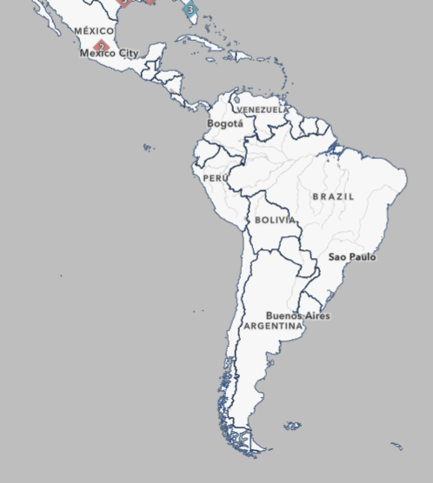
Ámbito de ILAF OGC
Ámbito geográfico:
  España + Portugal + Andorra + Latinoamérica
Coordinadores:
  Joan Masó (CREAF), Imma Serra (CREAF)
  Paloma Abad (IGN-CNIG)
Socios OGC: 20→18→12 → 18 (2021→22→25→26)
  Brazil (1→0→1)
  Colombia (1→0)
  El Salvador (1→0)
  Equador (0→1)
  Mexico (2)
  Peru (1→0)
  Chile (0→2)
  Portugal (3→2→4)
  Spain (11→10→9→8→8)
Notes:
https://portal.ogc.org/public_ogc/membership/index.php?view=%27country%27

Slide 15
Nuestras actividades en el Pasado
5 días de la interoperabilidad
  Madrid 2022
  Barcelona 2015
  Lisboa 2014
  Madrid 2012
  Barcelona 2011
16 reuniones del ILAF
  Porto 2026 (JIIDE)
  Oviedo 2025 (JIIDE)
  Mérida 2025 (OGC)
  Virtual 2021 (OGC)
  Caceres 2019 (JIIDE)
  Menorca 2018 (JIIDE)
  Lisboa 2017 (JIIDE)
  Barcelona 2016 (JIIDE-INSPIRE)
  Lisboa 2014 (JIIDE)
  Toledo 2013 (JIIDE)
  Madrid 2012 (JIIDE)
  Barcelona 2011 (JIIDE)
  Barcelona 2011 (GlobalGEO)
  Lisboa 2010 (JIIDE)
  Barcelona 2010 (FOSS4G)
  Murcia 2009 (JIDEE)

Slide 16
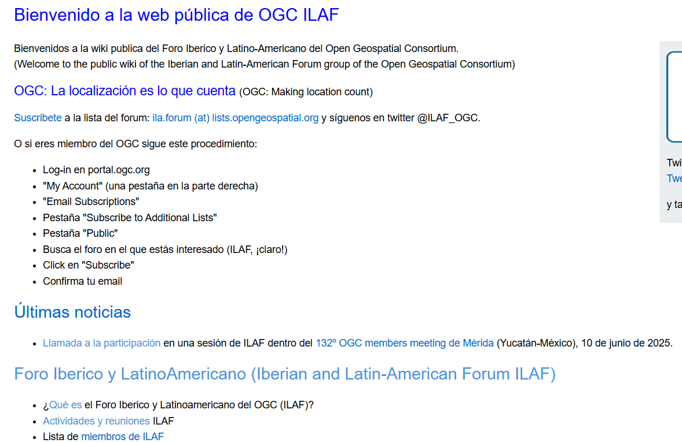
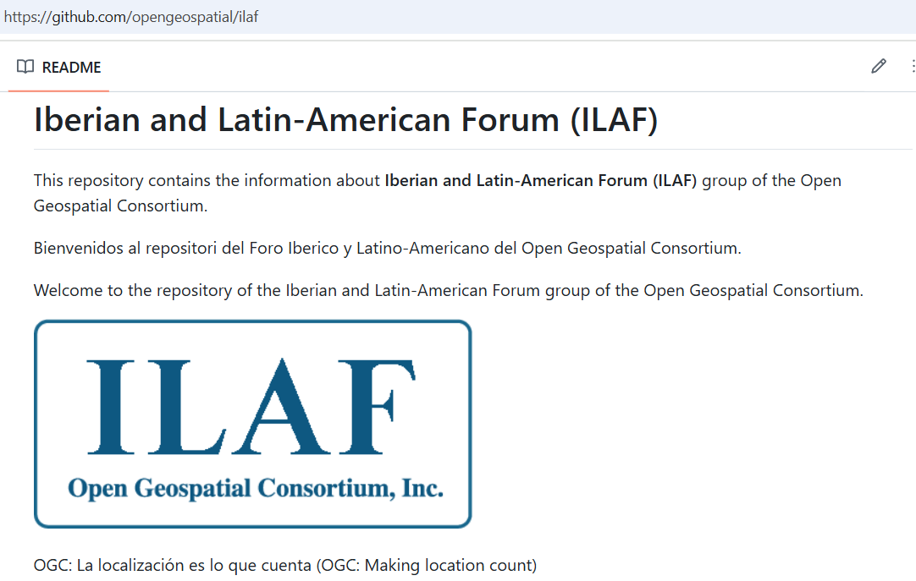
ila.forum@lists.opengeospatial.org, @ILAF_OGC https://external.ogc.org/twiki_public/ILAFpublic/WebHome
Contenidos migrados a:
https://github.com/opengeospatial/ilaf
El OGC ha repensando toda la infraestructura para adaptarla a los nuevos tiempos.

Slide 17
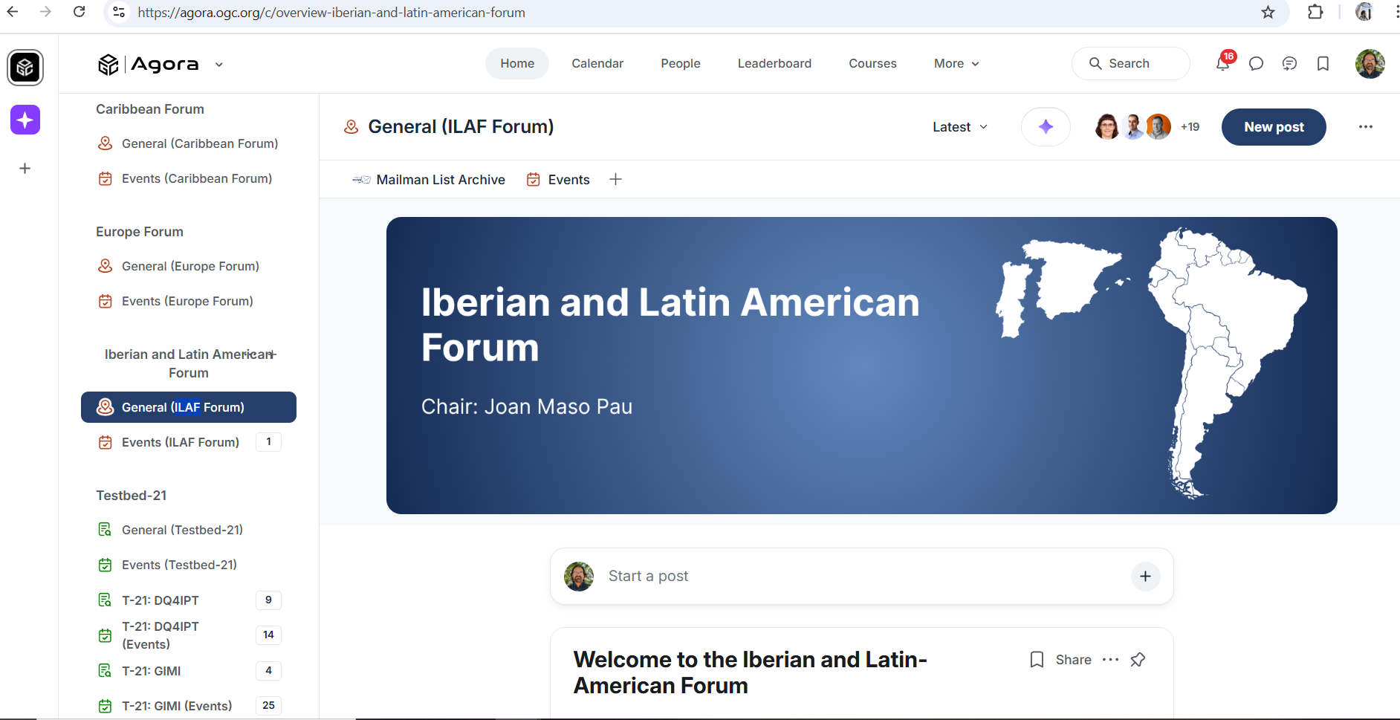
Nuevo espacio en Agora.ogc.org
(Solo para socios OGC. Solo en Inglés)
Un espacio desaprovechado

Slide 18
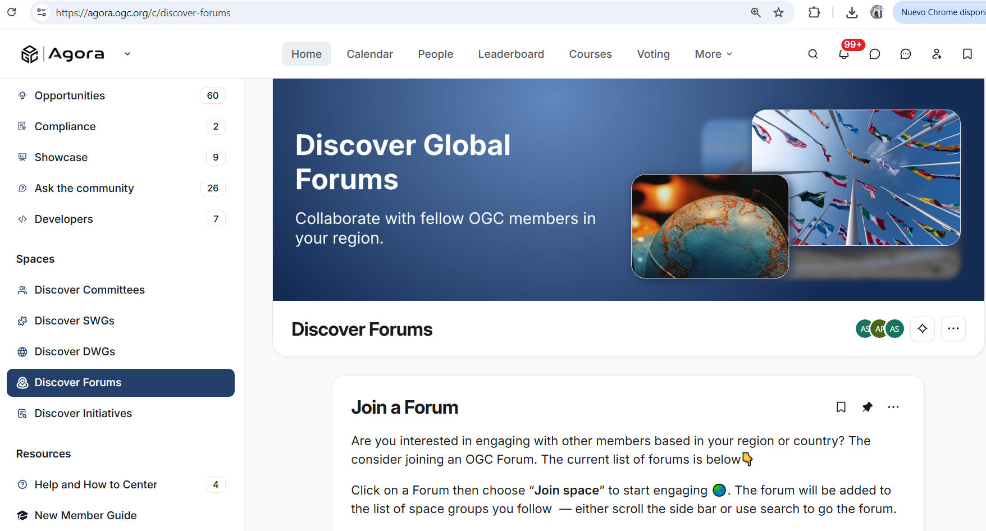
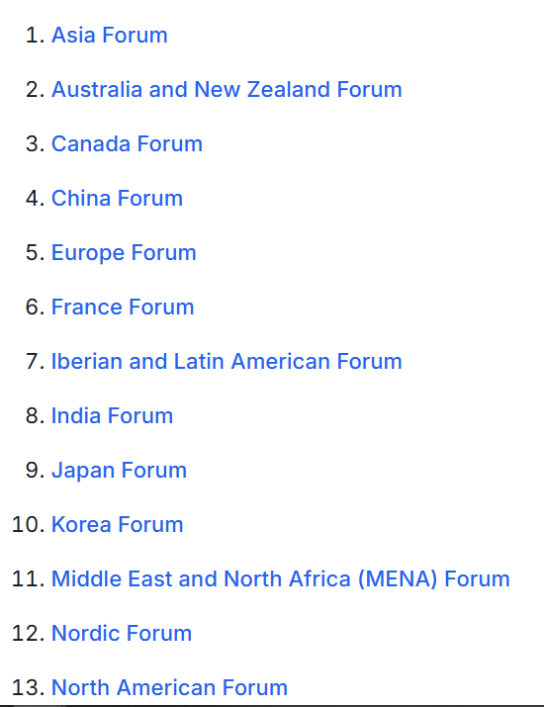
Descubrir ILAF en el Agora

Slide 19
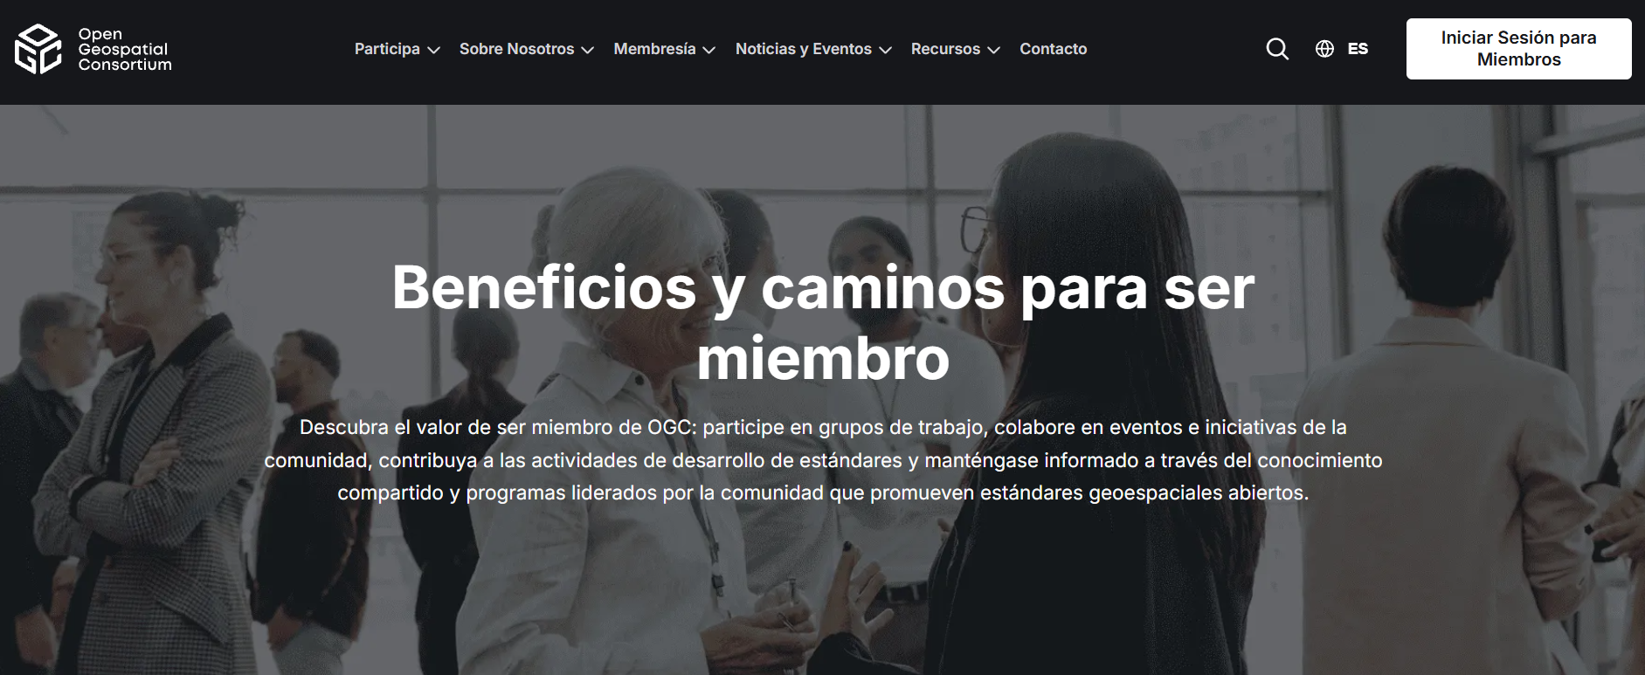
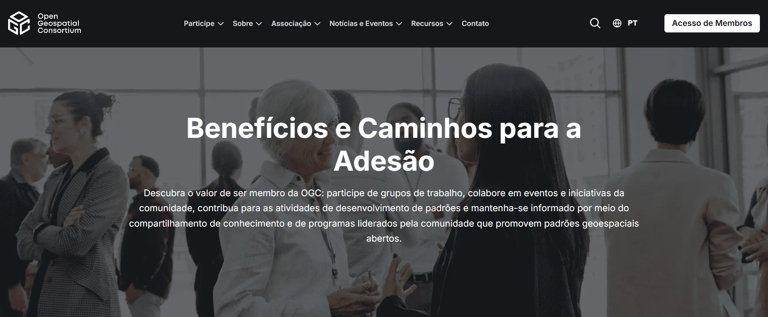
La web del OGC en español y el portugués
https://www.ogc.org/es
https://www.ogc.org/pt

Slide 20
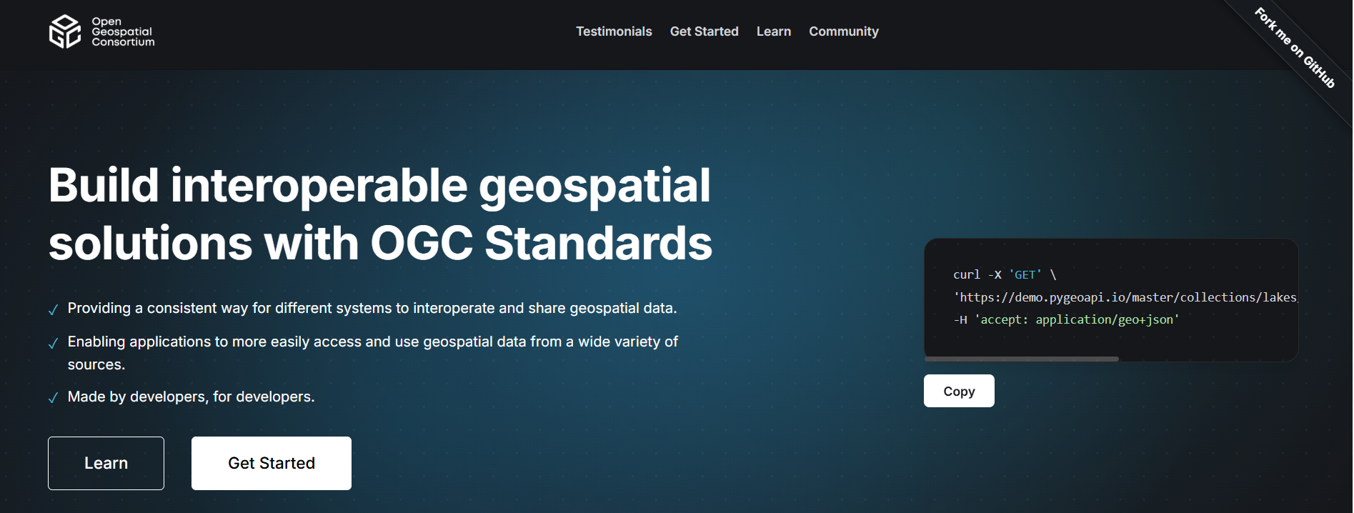
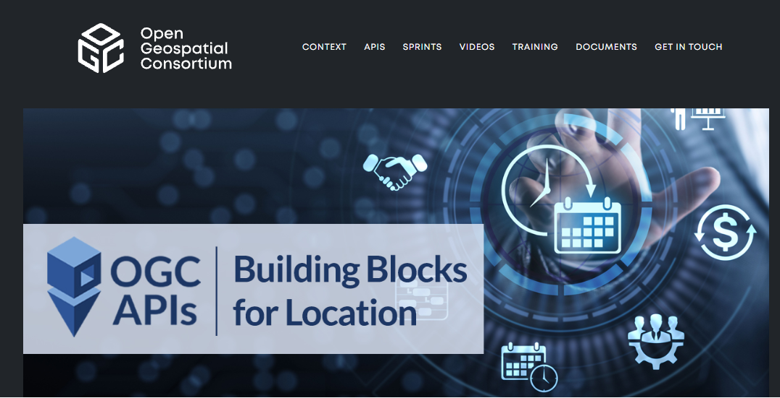
Otras webs
https://developer.ogc.org/
https://ogcapi.ogc.org/

Slide 21
Aceso a los datos
Joanna Simoes
OGC
XVII Jornadas Ibéricas de Infraestruturas de Dados Espaciais
11, 12 e 13 de novembro
XVII Congreso Ibérico sobre Infraestructuras de Datos Espaciales
11, 12 y 13 de noviembre
Notes:
20 s (0:00-0:20). Presentar y anunciar que se empieza por el navegador.

Slide 22
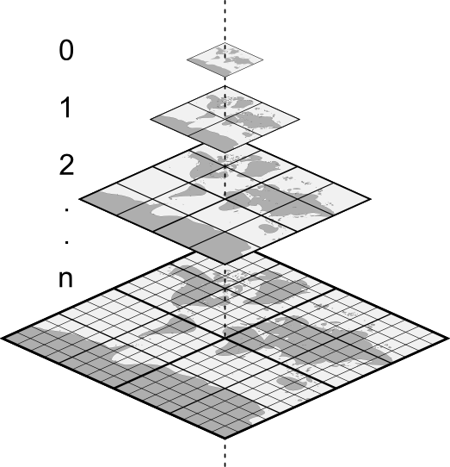
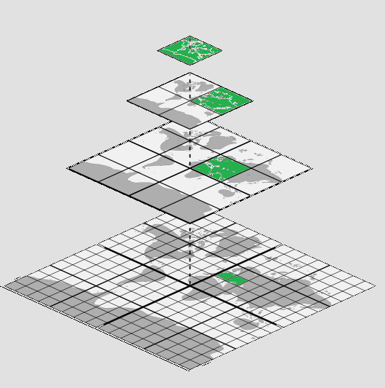
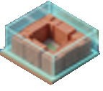
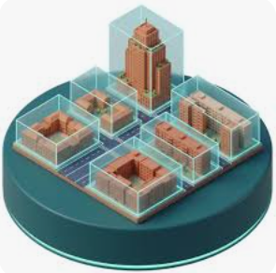
Dos tipos de accesos para la IA que remplazan a los W*S
Servidor
Las OGC APIs están madurando y completando
URLs con parámetros
  Path: un recurso
  Query: un filtro
La capa completa nunca
se transmite
/collections/buildings/items/123
/collections/buildings/items?bbox=
160.6,-55.95,-170,-25.89
Cloud Optimized GeoTIFF
Seek Optimized in the Web
Formatos que tienen secciones de offsets y tamaños conocidos (tiles o chunks) en el archivo
El archivo completo nunca se transmite
GET imagen.tiff
  Accept: image/tiff
  Range: bytes=0-1023
HTTP/2 206 Partial Content
  content-type: image/jpeg
  content-length: 1024
  content-range: bytes 0-1023/146515
Cliente

Slide 23

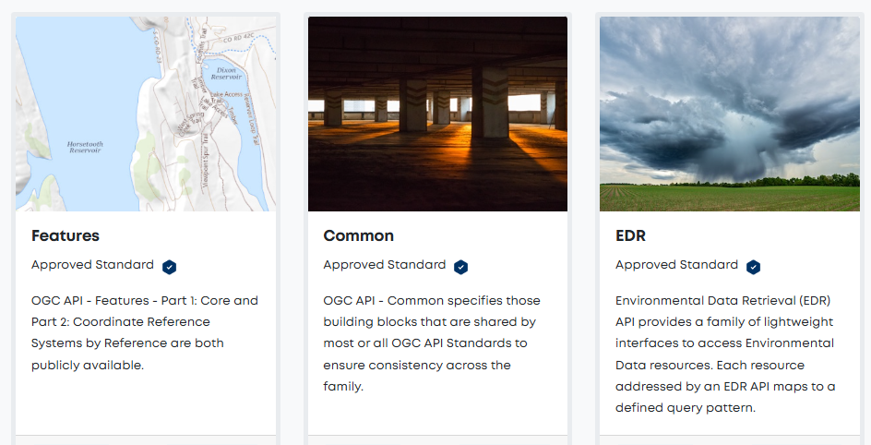
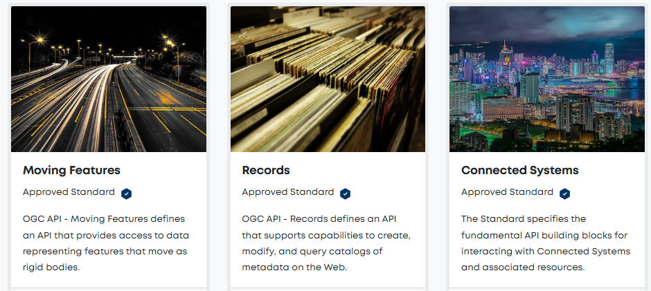
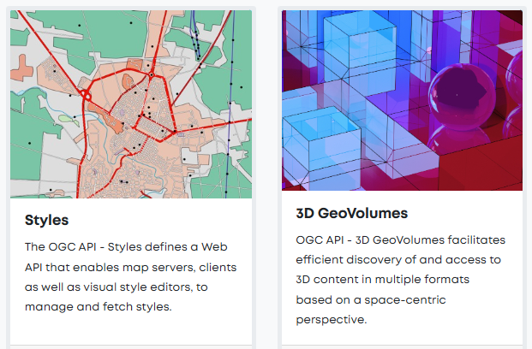
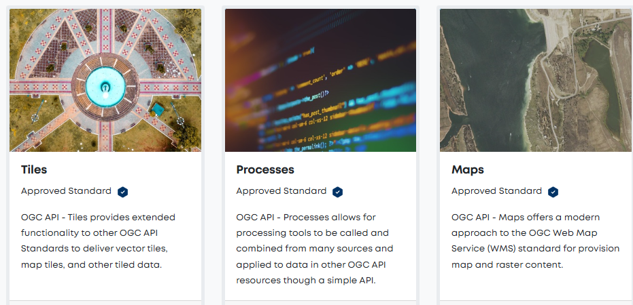
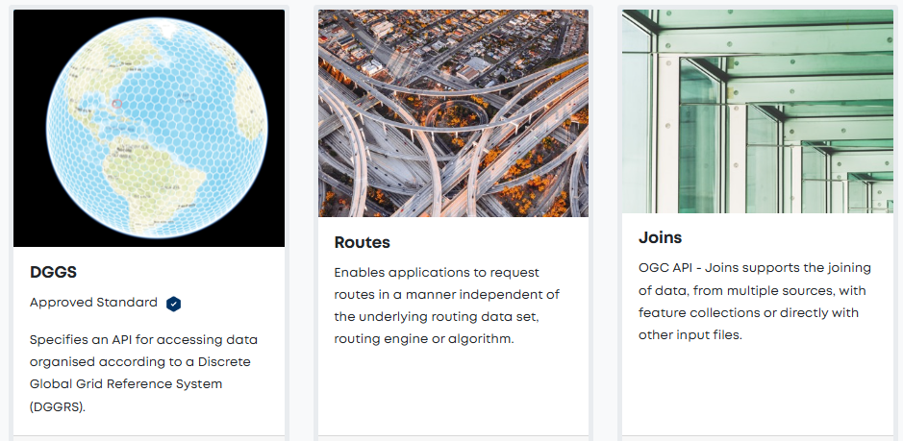
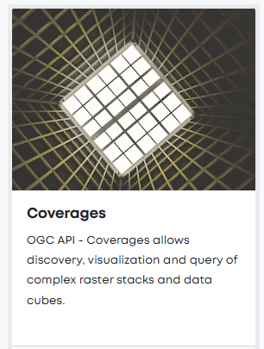
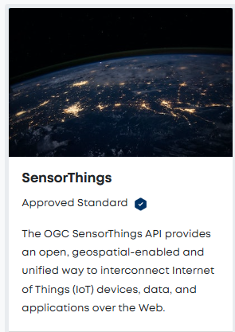
OGC APIs status.

Slide 24
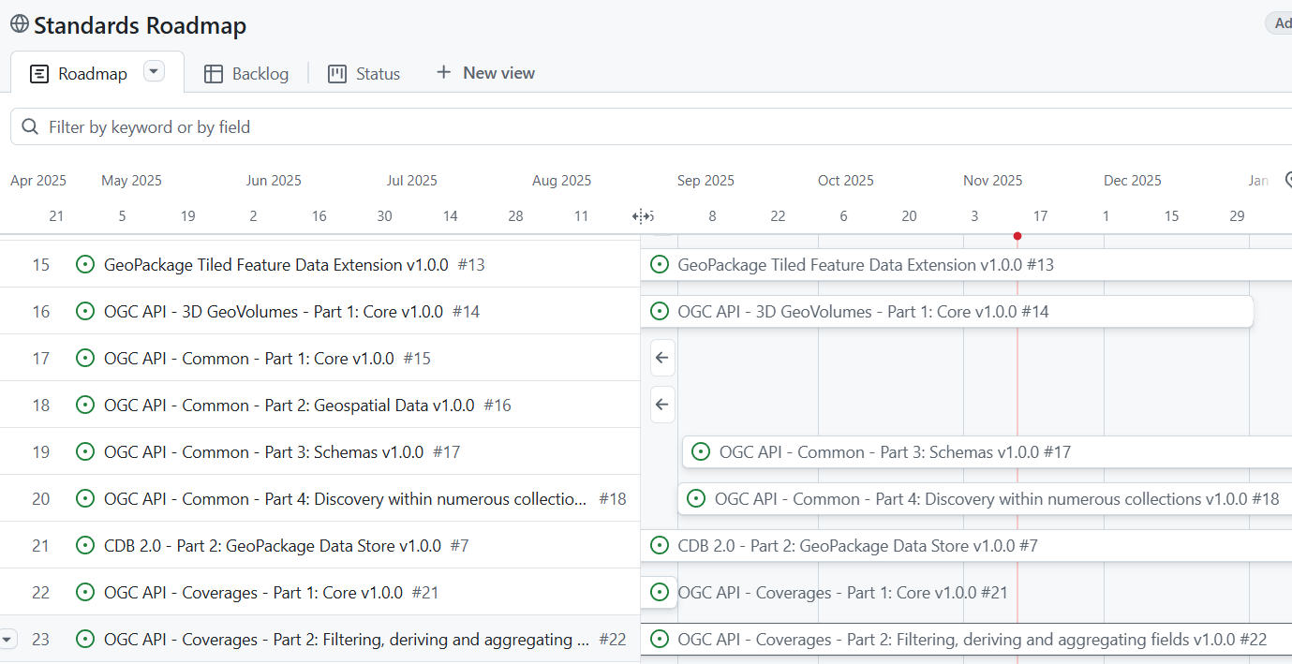
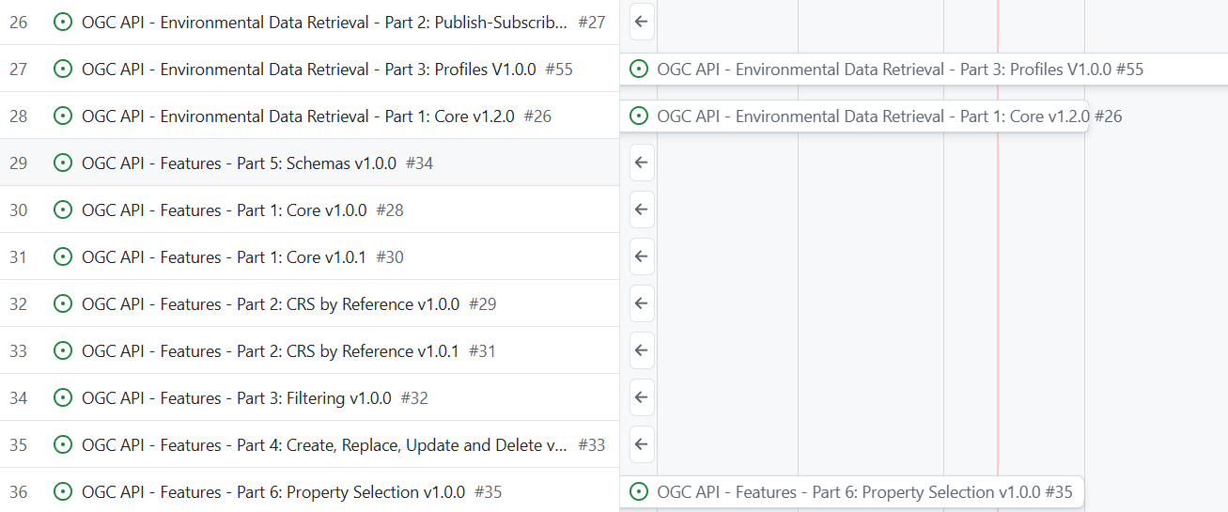
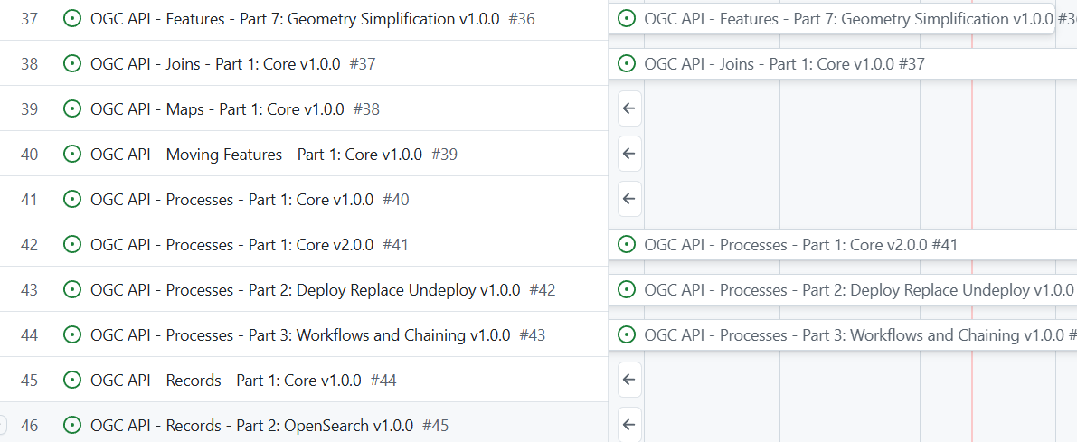
Que significa “he implementado OGC API features”?

Slide 25
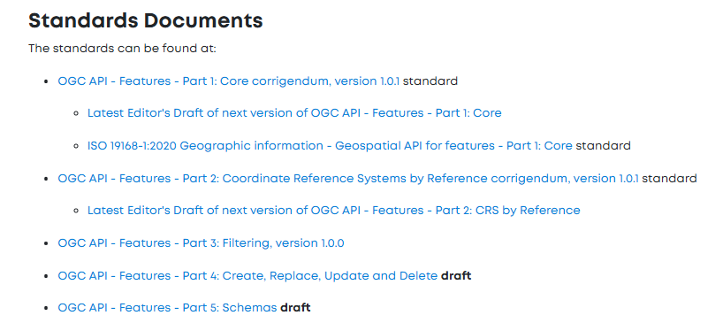
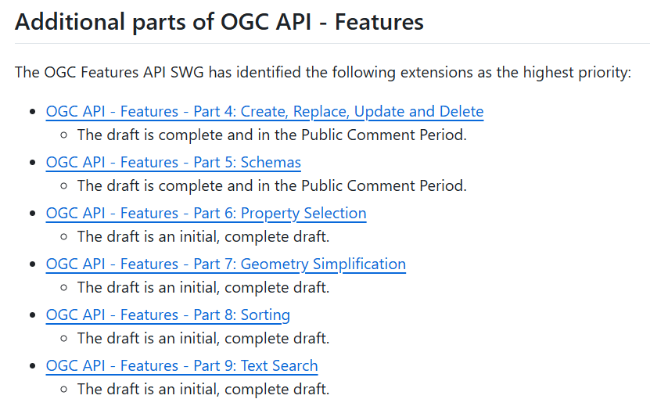

Slide 26

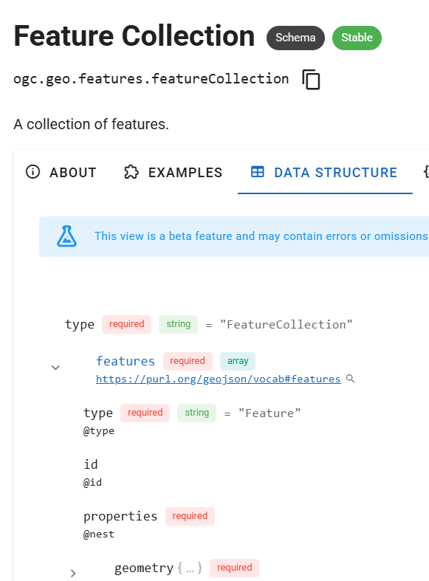
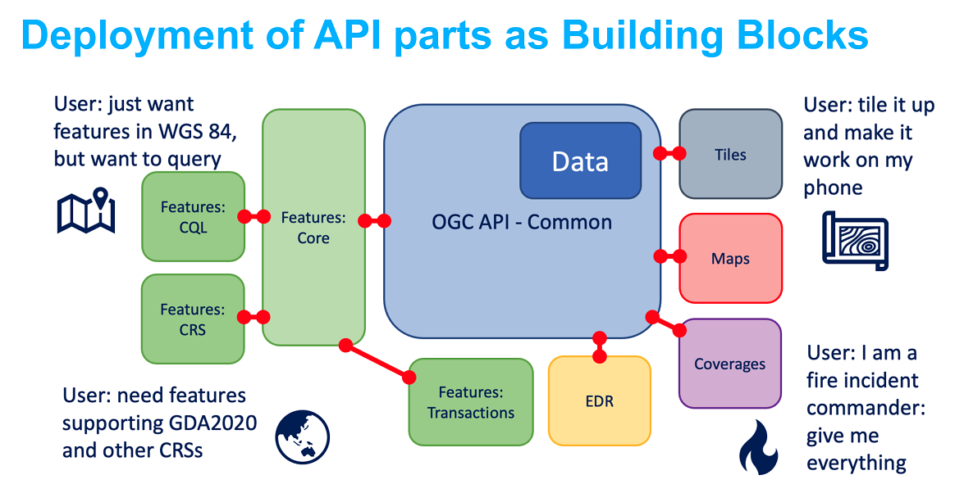
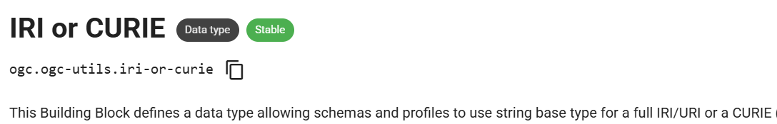
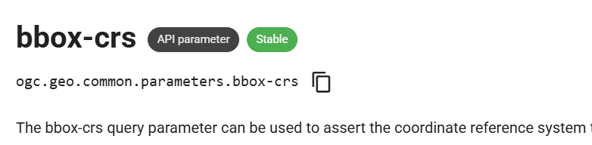
OGC Building Blocks
Diversidad y confusión sobre los Building Blocks
Según: https://opengeospatial.github.io/bblocks/register/bblock
  Esquemas
  Tipos de datos
  Parámetros para APIs
Requirements classes como Building Blocks

Slide 27
OGC Building Blocks
Participemos en la discusión sobre Building Blocks.
Este concepto se ha iniciado en el OGC staff y no por los miembros.
Building Blocks Documentation: https://ogcincubator.github.io/bblocks-docs/
Template Repository: https://github.com/opengeospatial/bblocks-template
Document 26-050: https://docs.ogc.org/techpaper/26-050/26-050.html
Document 26-051: https://docs.ogc.org/techpaper/26-051/26-051.html

Slide 28
Moltes gràcies!
¡Muchas gracias!
Muito obrigado
Notes:
20 s (0:00-0:20). Presentar y anunciar que se empieza por el navegador.

